Slide 1
RAN Digital Twin
以 Core Network + SMO 拓樸，推理場域效能
Core 拓樸
SMO 拓樸
t = −1
建立物件
t = 0⁻
建立關係
t = 0
AI/ML 效能模型
場域
Performance
RAN Emulator：逐個 CLK 推理 + 實網校正
github.com/jych1a0/ran_dt · 2026-09-29

Slide 2
RAN Emulator：從拓樸到場域效能
notebook §7–§13
run_emulator() → PerformanceReport
一、每個 CLK：建立關係並計算效能
只初始化一次
距離・功率・天線・環境
Core 拓樸
SMO 拓樸
場景
1
建立物件 t=−1
2
建立關係 t=0⁻
3
計算效能 t=0
效能矩陣
[4, M, N]
物件
關係表
cell / UE 物件
網元與傳輸拓樸
服務 / 干擾
Scheduler 佇列、核網路徑
AI/ML 效能模型
X → Y [4, M, N]
二、終端運作，進入下一個 CLK
1 CLK = 2 s，共 30 CLK
效能矩陣
[4, M, N]
4
終端運作 t=0⁺
5
下一個 CLK
6
彙整報表
Performance
Report
新狀態
時間序列
收送資料、移動
產生 UE Report
用新位置與負載
重新建立關係
cell KPI、E2E 延遲
網元負載
handover：A3 遲滯 3 dB
三、量測比對、校正並驗收
⚠ 實網目前為假資料
實網
UE Report
7
量測比對
8
校正參數
9
仿真率驗收
仿真率
53% → 91%
誤差
新參數
相同關係、配置、時段
逐筆 (CLK, UE) 比對
path loss offset、效率係數
（AI/ML：微調權重）
RSRP / SINR ±3 dB
Throughput ±10%

Slide 3
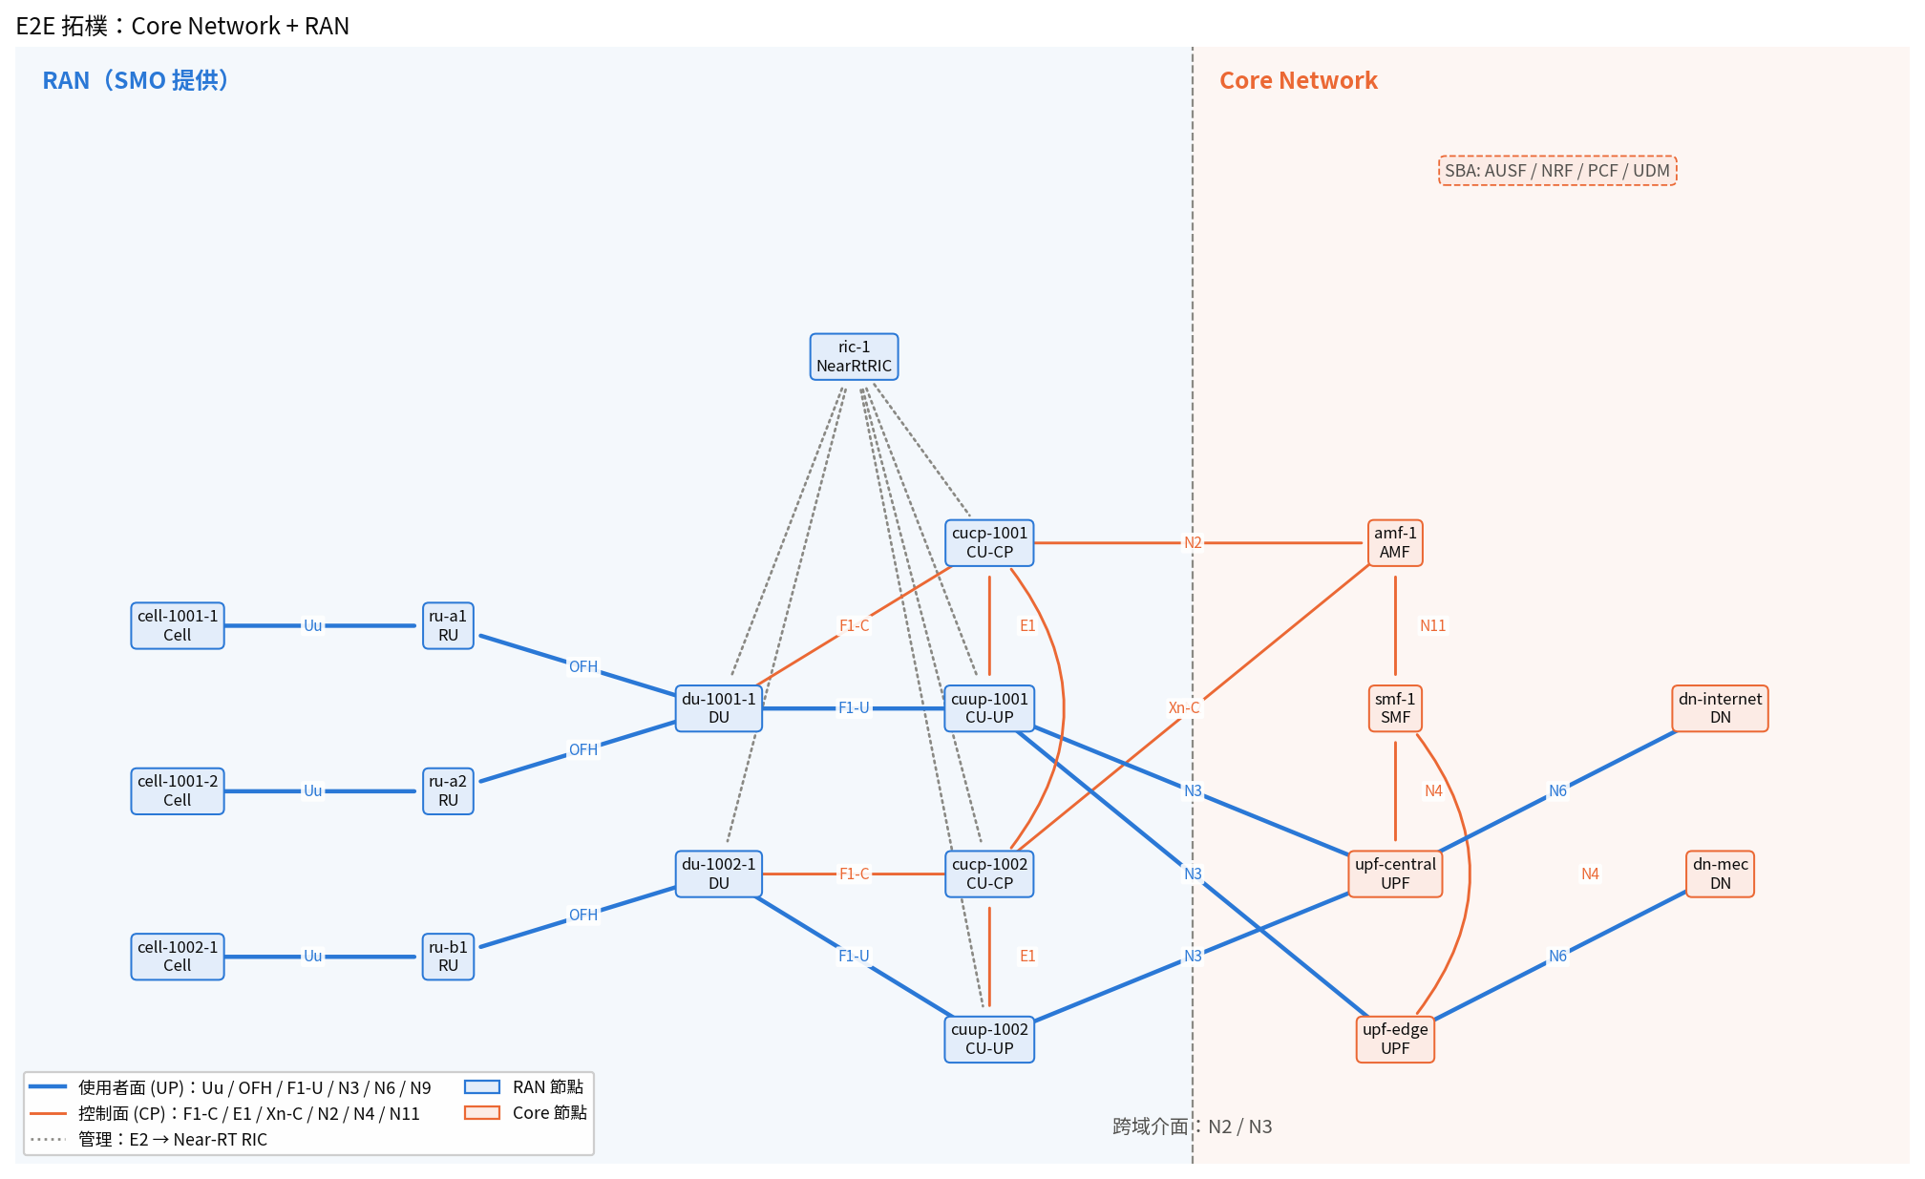
Core + RAN 如何組成 E2E 拓樸
notebook §7.1
build_topology()
跨域只有兩條介面
1
N2（控制面・靜態）
CU-CP 在 SMO 設定的 AMF 位址
＝ AMF 的 n2_address
且 AMF 服務該 gNB 的 TAC
2
N3（使用者面・動態）
UPF 由 SMF 選，所以列出候選：
UPF 服務區含 gNB 的 TAC
且 CU-UP 與 UPF 有共同切片
3
E2E 使用者面路徑
Cell → RU → DU → CU-UP → UPF → DN
有路徑，cell 才能服務這個切片的 UE
否則對該 UE 只能是干擾
延遲 / 頻寬：兩端 site 在傳輸網路上的最短路徑

Slide 4
UE 位置怎麼來
notebook §7.3 / §10
spawn_ues() / ue_operate()
一、模擬：初始撒點（t = −1）
UeGroup.cell（初始 cell）
半徑 30–350 m（車 300–600 m）
原點 = 場域中心，x 東、y 北
Scenario
UE 群
1
選扇區
2
抽距離
3
換算座標
UE 初始位置
(x, y)
θ
r
以 UE 群指定的 cell 為中心
方位角 θ = cell 方位角 ± 50°
r = √U(r_min², r_max²)
開根號 → 面積上均勻分佈
x = x_cell + r · sin θ
y = y_cell + r · cos θ
二、模擬：每個 CLK 移動（t = 0⁺）
v：人 1–1.5、車 10 m/s；Δt 2 s
上一個 CLK
的位置
4
調整方向
5
前進
6
邊界反彈
新位置
→ 下一個 CLK
重新建立關係
方向
新座標
heading += N(0, 0.25 rad)
隨機微調行進方向
x += v · Δt · sin(heading)
y += v · Δt · cos(heading)
超出場域（cell 外圍 600 m）
方向反射、位置夾回邊界
→ X 的距離、夾角特徵
三、實網：UE 位置從哪裡來
⚠ 目前範例的 UE 位置是模擬產生
精度依部署與設定而定
實網量測
7
MDT / GNSS
8
E-CID
9
指紋 / NR 定位
UE 位置
(lat, lon)
→ 換成 (x, y)
無 GNSS
要更準
UE Report 直接帶經緯度
最準，但需 UE 支援並開啟
服務 cell + TA + 天線方位
精度約數十～數百公尺
RSRP 指紋比對
LMF：DL-TDOA、multi-RTT

Slide 5
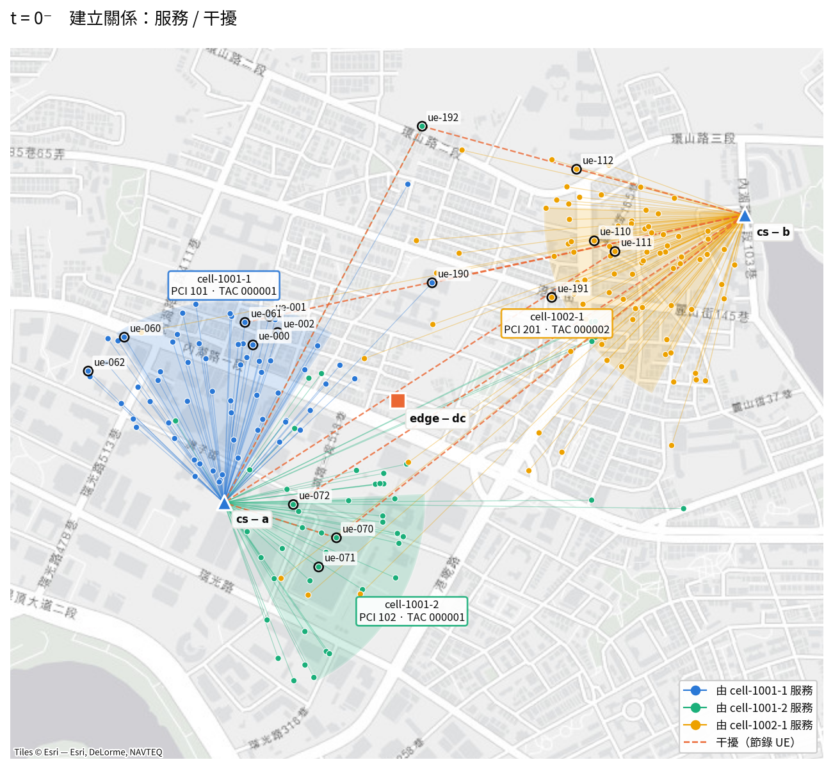
t = 0⁻ 建立關係：服務 / 干擾
notebook §8
build_relations() → RelationTable
產物：關係表 [M, N]（節錄）
UE | slice / DNN | 1001-1 | 1001-2 | 1002-1 | 服務 RSRP
ue-000 | eMBB/internet | 服務 | — | — | -108.8 dBm
ue-001 | eMBB/internet | 服務 | — | — | -108.8 dBm
ue-060 | URLLC/mec | 服務 | — | — | -102.5 dBm
ue-061 | URLLC/mec | 服務 | — | 干擾 | -96.0 dBm
ue-070 | eMBB/internet | 干擾 | 服務 | 干擾 | -99.4 dBm
ue-072 | eMBB/internet | — | 服務 | 干擾 | -72.1 dBm
ue-110 | eMBB/internet | — | — | 服務 | -74.4 dBm
ue-111 | eMBB/internet | — | 干擾 | 服務 | -99.0 dBm
ue-190 | eMBB/internet | 服務 | — | 干擾 | -108.3 dBm
ue-192 | eMBB/internet | 干擾 | 服務 | 干擾 | -111.4 dBm
1
可服務 核網有 E2E 路徑（slice + DNN）
2
服務 可服務 cell 中 RSRP 最強；A3 遲滯 3 dB
3
干擾 其他 RSRP ≥ −120 dBm 的 cell

Slide 6
AI/ML 模型的輸入輸出：Shape 的物理意義與資料來源
notebook §9
build_features() → model.predict()
一、張量每一軸的物理意義
1 CLK = 2 s；T_in = 5
F = 16（FEATURES 表）
UE / cell 清單順序固定
X [B, T, F, M, N]
Y [B, T, 4, M, N]
1
樣本 B／時間 T
2
特徵 F
3
UE M × cell N
X[b,t,f,m,n]
窗 b・CLK t
UE m 對 cell n
每個 CLK
每個物理量
B：第幾個時間視窗
T：視窗內第幾個 CLK
每個通道 = 一種物理量
距離、角度、功率、負載…
每格 = 一條
UE–cell 無線鏈路
mask [B, T, M]：UE 是否在場
二、16 個特徵從哪裡來
實網：PM counter、MR
Core／SMO
場景／實網量測
4
SMO 拓樸（O1）
5
Core 拓樸
6
關係／環境／狀態
X 的 16 個特徵
[F, M, N]
+ UE 位置
+ 關係表
RU 位置、方位角、下傾、高度
Cell 功率、頻率、頻寬、SCS
UPF 服務區、切片、DNN
傳輸網路延遲
關係表、LOS、建物損耗
上一個 CLK 負載、UE buffer
距離・夾角・功率・頻率・PRB
allowed・transport・sst
relation・los・load・request
三、輸出 Y 的物理意義與真值來源
Y[k,m,n]：UE m 在 cell n 的指標 k
仿真率 = 命中率平均
X
[B, T_in, F, M, N]
7
AI/ML 模型
8
4 個效能指標
9
真值與比對
Y
[B, T_out, 4, M, N]
非服務 cell = NaN
Y_pred
比對真值
目前：3GPP 公式替身（只讀 X）
之後：GNN／Transformer
RSRP：每格都有
SINR・SNR・Tput：服務 cell
實網 UE Report／MR
模擬時：Emulator 產生

Slide 7
模型輸入 X 的 16 個特徵
notebook §9.1
FEATURES / build_features()
# | 特徵 | 層級 | 物理意義 | 資料來源
0 | relation | UE×cell | 關係：0 無 / 1 服務 / 2 干擾 | t = 0⁻ 關係表
1 | allowed | UE×cell | 核網有 E2E 路徑 (1 / 0) | Core 拓樸
2 | dist_3d_m | UE×cell | UE 到 RU 的 3D 距離 (m) | SMO RU 位置 + UE 位置
3 | h_angle_deg | UE×cell | 偏離天線方位角 (°) | SMO RU 方位角
4 | v_angle_deg | UE×cell | 偏離天線下傾角 (°) | SMO RU 高度 / 下傾角
5 | los | UE×cell | 直視 LOS (1 / 0) | 環境
6 | clutter_db | UE×cell | 環境額外損耗 (dB) | 環境
7 | transport_ms | UE×cell | 經此 cell 到 DN 的傳輸延遲 (ms) | Core 拓樸
8 | tx_re_dbm | cell | 每 RE 發射功率 (dBm) | SMO Cell
9 | freq_ghz | cell | 中心頻率 (GHz) | SMO Cell
10 | n_prb | cell | PRB 數 | SMO Cell
11 | scs_khz | cell | 子載波間距 (kHz) | SMO Cell
12 | dl_ratio | cell | TDD 下行比例 | SMO Cell
13 | cell_load | cell | PRB 使用率（上一個 CLK） | PM / 上一個 CLK
14 | request_mbps | UE | 這個 CLK 要傳的資料量 (Mbps) | UE buffer / Scenario
15 | sst | UE | 切片類型 (SST) | Core / Scenario
三個層級
1
UE×cell（8 個）
每一格各自不同
距離、夾角、關係、路徑
2
cell（6 個）
同一 cell 對每個 UE 相同
→ 沿 UE 方向複製
3
UE（2 個）
同一 UE 對每個 cell 相同
→ 沿 cell 方向複製
合起來：X = [16, M, N]

Slide 8
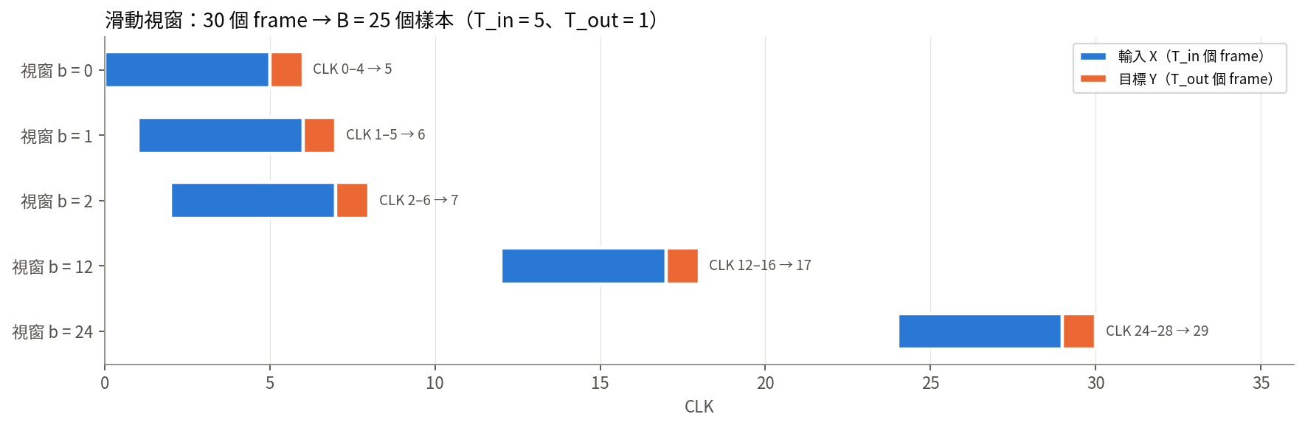
多 frame 輸入：滑動視窗
notebook §11.2
make_windows(XS, YS, present, T_in, T_out)
一、張量定義（T_in = 5、T_out = 1）
張量 | shape | 本範例 | 意義
X | [B, T_in, F, M, N] | [25, 5, 16, 210, 3] | B 個視窗，每個是連續 T_in 個 frame 的特徵
Y | [B, T_out, 4, M, N] | [25, 1, 4, 210, 3] | 每個視窗之後 T_out 個 frame 的效能
mask | [B, T_in, M] | [25, 5, 210] | 該 frame 裡 UE 是否在場（1 / 0）
二、切法：B = T − T_in − T_out + 1
1
T_out 決定任務
0：nowcast（推最後一個 frame）
1：預測下一個 frame
K：預測接下來 K 個 frame
2
要注意
同一視窗內 UE / cell 順序固定
UE 進出場域 → 補 0，mask = 0
frame 間隔固定（1 CLK = 2 s）

Slide 9
虛實仿真率：校正前 vs 校正後
notebook §13.1
fidelity()
仿真率（四項命中率平均）
53.3%
校正前
90.5%
校正後
命中條件：服務 cell 相同、RSRP / SINR ±3 dB、
Throughput ±10%；6,300 筆 (CLK × UE)
⚠ 實網目前為假資料（真值參數 + 雜訊）
只證明校正流程有效，不是真實準確度

Slide 10
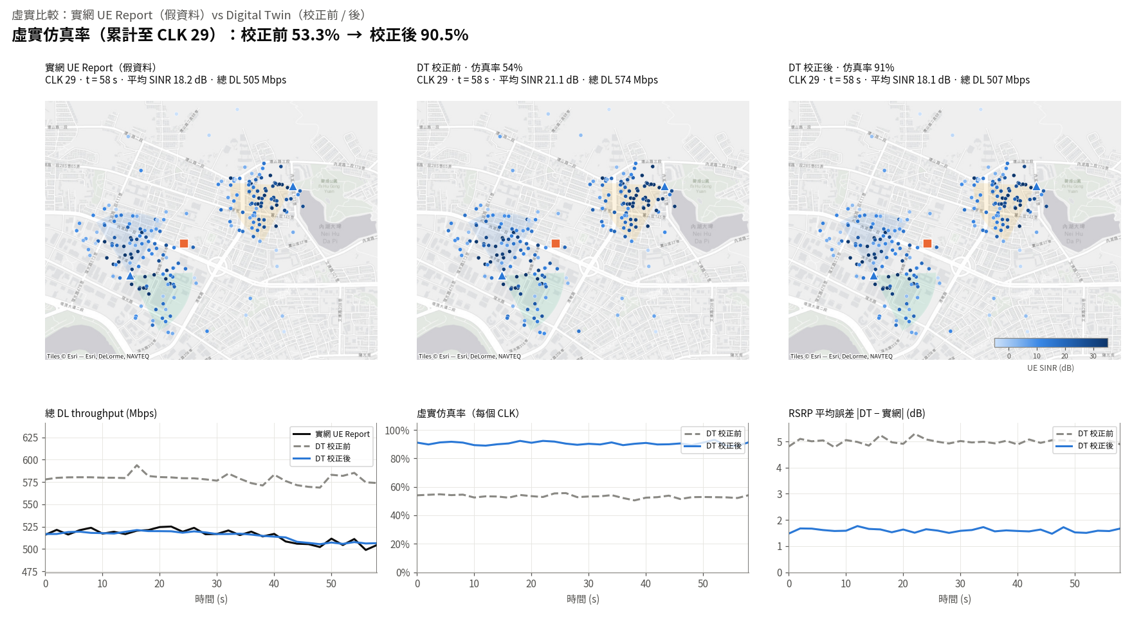
虛實比較：實網 UE Report vs Digital Twin
notebook §13.2
figures/dt_vs_real.mp4
動畫：figures/dt_vs_real.mp4（30 CLK）
同一批 UE、同樣軌跡，點的顏色 = SINR
⚠ 實網目前為假資料

Slide 11
下一步：從假資料到真實場域
roadmap
sim-to-real
一、接入真實資料
Core／SMO
實網匯出
1
拓樸
2
負載
3
量測
真實
X 與 Y
+ PM
+ 量測
SMO O1：gNB / DU / RU / Cell
Core：AMF / SMF / UPF / 傳輸
PM counter：各 cell 連線數、
流量 → 產生 Scenario
UE Report / MR / 路測
RSRP、SINR、Throughput
二、訓練 AI/ML 效能模型
介面不變：X → Y
Emulator
資料集
4
預訓練
5
模型架構
6
實網微調
AI/ML
效能模型
權重
權重
Emulator 隨機產生大量場景
學會物理規律
UE–cell 二分圖 GNN
吃任意 M、N
少量實網 UE Report
sim-to-real
三、驗收與應用
驗收標準由場域需求決定
AI/ML
效能模型
7
仿真率驗收
8
what-if 推理
9
下發建議
場域
優化建議
合格
方案
同一套命中條件
與 baseline 比較
改天線、功率、切片、UPF
先在 DT 看效果
E2 / O1 / A1
到 RIC / SMO

